Slide 1
Одељење за сузбијање неправилности и превара у поступању са финансијским средствима Европске уније (АФКОС)
Тамара Машић
руководилац Групе за селекцију пријављених неправилности и управљање ризицима у АФКОС-у
фебруар 2025. године

Slide 2
Одељење за сузбијање неправилности и превара у поступању са финансијским средствима Европске уније (АФКОС) је систематизовано као унутрашња јединица изван састава сектора, Секретаријата и Кабинета министра, под директном надлежношћу министра финансија.
Министар финансија
Кабинет министра
АФКОС
Државни секретар
Организационе јединице министарства у саставу сектора
У свом саставу АФКОС (Anti-fraud coordination service) има три уже унутрашње јединице:
Групу за селекцију пријављених неправилности и управљање ризицима
Групу за поступање по пријављеним неправилностима и сумњама на превару
Групу за студијско-аналитичке послове

Slide 3
НАДЛЕЖНОСТИ АФКОС-а
координација активности у случајевима неправилности и сумње на превару са органима управе и правосудним органима у циљу сузбијања неправилности и превара у поступању са финансијским средствима Европске уније;
координација правне, оперативне и техничке сарадње са Европском канцеларијом за борбу против превара и другим надлежним телима и службама Европске комисије; и
административне провере пријављених неправилности у поступању са финансијским средствима Европске уније.

Slide 4
ПОСТУПАК СПРОВОЂЕЊА АДМИНИСТРАТИВНИХ ПРОВЕРА
Покреће се:
подношењем пријаве од стране:
физичког или правног лица, анонимног или представљеног;
организационих јединица министарстава;
Националног службеника за одобравање (НАО); и
међународних субјеката и институција;
По захтеву тужилаштва
Европске канцеларије за борбу против превара (ОЛАФ)
Административне провере су радње провера, службених контрола, надзора и других мера ради утврђивања природе неправилности у циљу заштите финансијских интереса ЕУ, а самим тим и финансијских интереса Републике Србије.
Фазе административне провере:
Канцеларијска провера
Теренска провера

Slide 5
ВРСТА ОДЛУКА
Одлука о обустављању поступка за утврђивање неправилности када, из садржине Извештаја о извршеној административној провери, није утврђено постојање било какве неправилности или сумње на превару;
Одлука о утврђеној неправилности, која може садржати и препоруку за повраћај финансијских средстава, када је из садржине Извештаја о извршеној административној провери, неспорно утврђено постојање неправилности;
Одлука о достављању обавештења надлежном тужилаштву на даље поступање када је, из садржине Извештаја о извршеној административној провери, утврђено постојање сумње да је дошло до извршења кривичног дела преваре, корупције и сличних кривичних дела у вези са финансијским средствима ЕУ у РС.
Начелник АФКОС-а је дужан да одлуку са образложењем, заједно са Извештајем о извршеној административној провери, достави министру финансија на сагласност.
Одлука ступа на снагу са датумом сагласности министра.

Slide 6
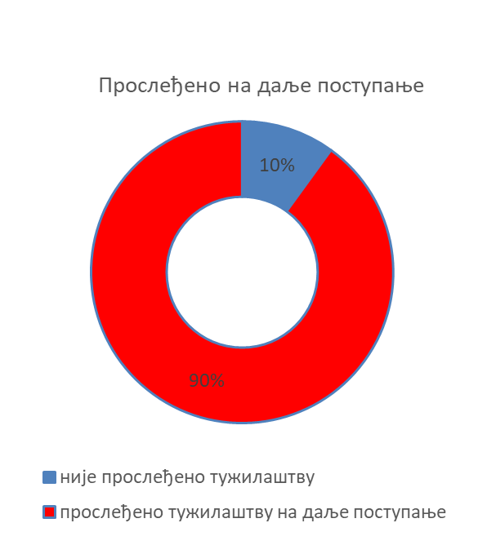
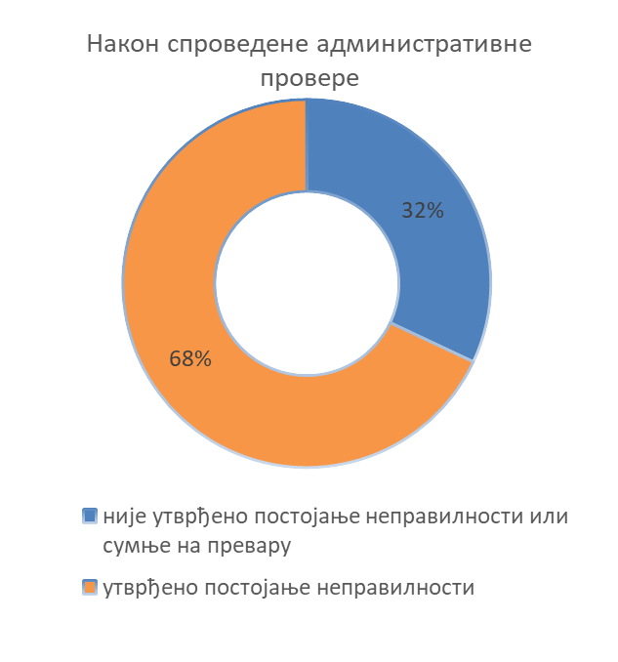
Одлуке након завршене административне провере

Slide 7
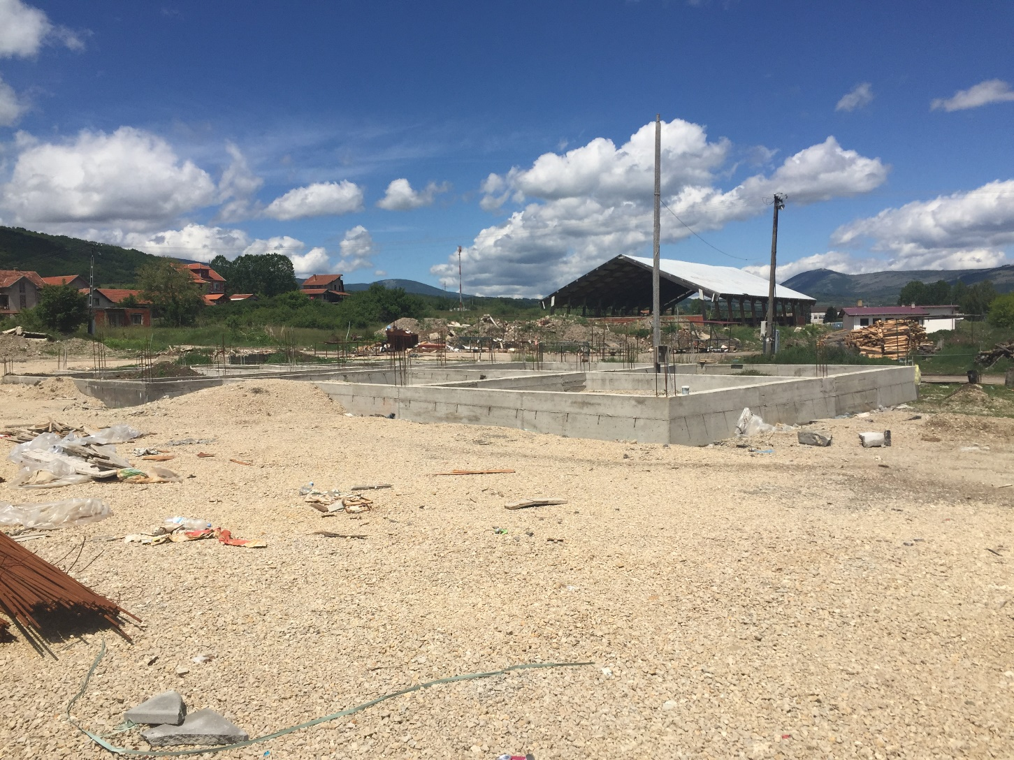

Slide 12
ЕПИЛОГ:
Предмет је прослеђен тужилаштву на даљу надлежност и поступање
Уговор је раскинут од стране Министарства финансија
Извршен је повраћај средстава у износу од 227.659,44 ЕУР

Slide 13
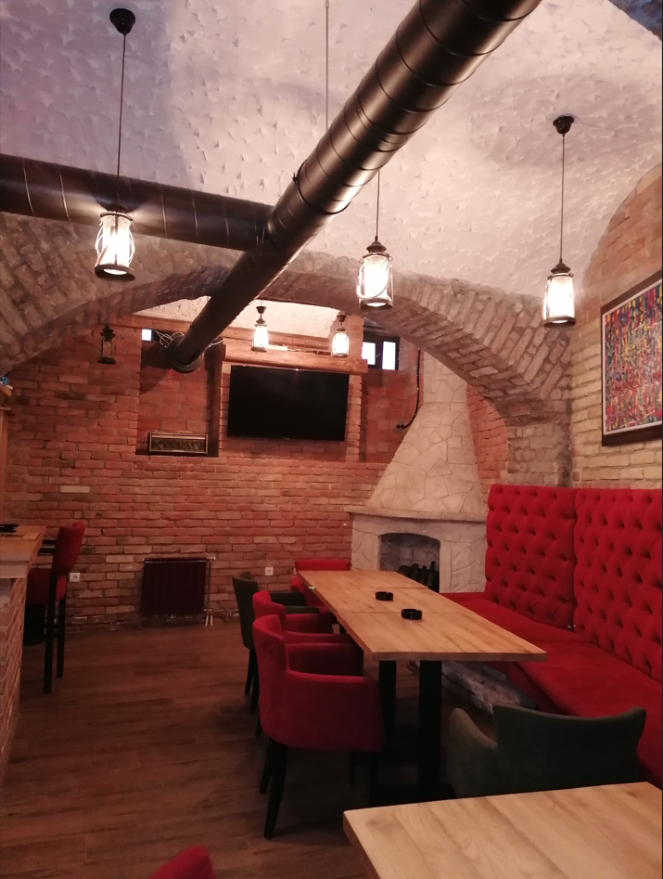
Радови изведени од 19. новембра до 4. децембра 2019. године

Slide 14
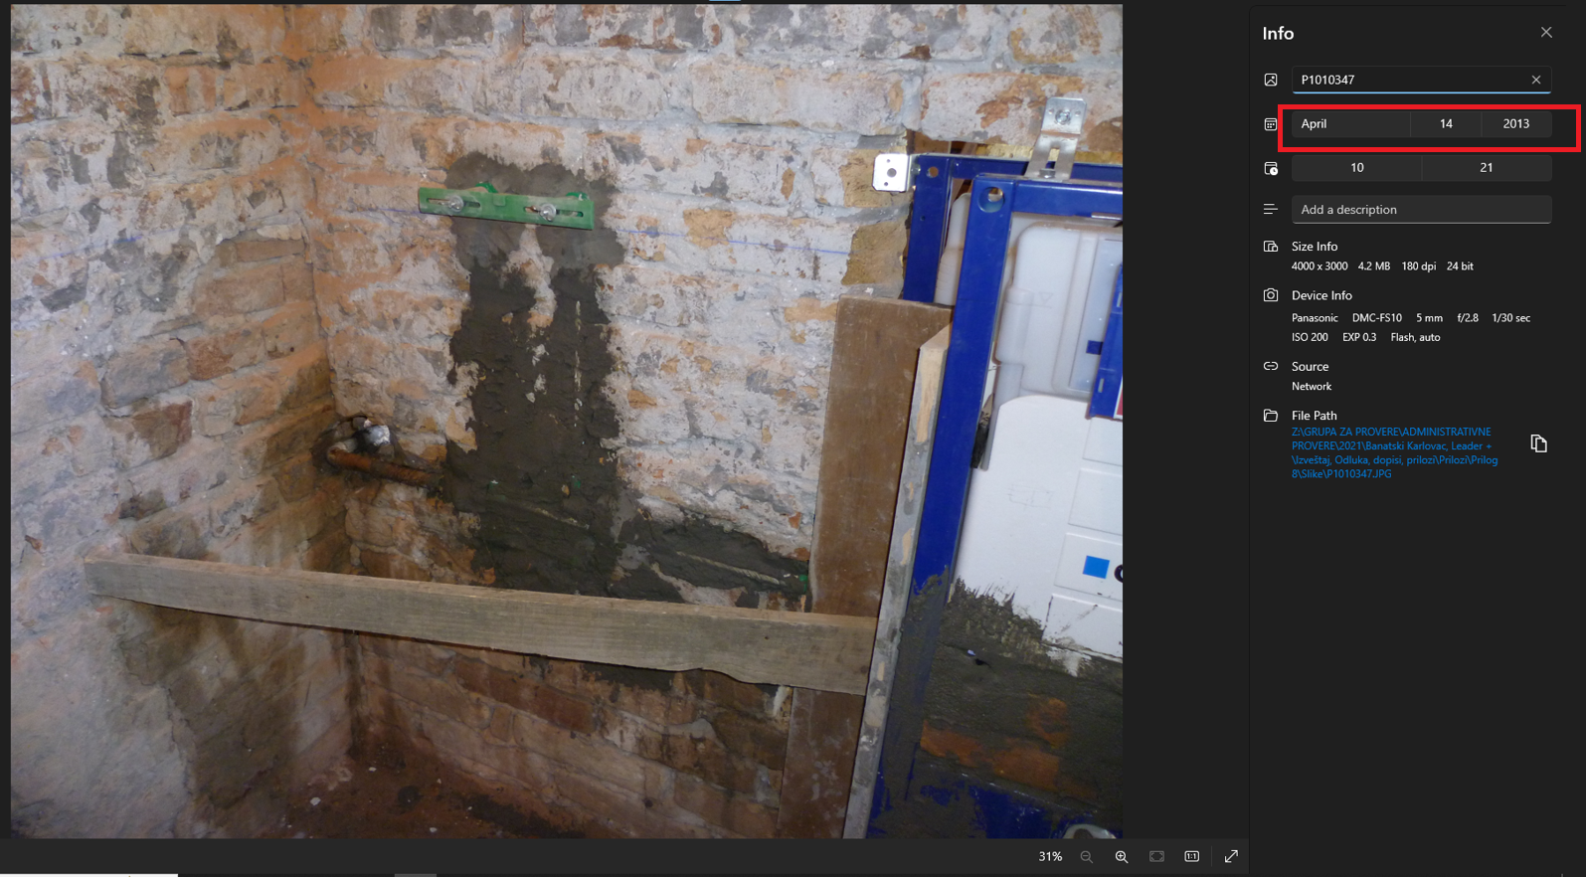
Фотографије уз Периодични извештај

Slide 15
Однос предвиђене и понуђене цене
Позиција | Опис позиције | Укупна предвиђена цена Општине Трговиште у ЕУР | Укупна понуђена цена привредног друштва „Eurodomus doо” у ЕУР
1.6.5.1 Површински радови и радови на бетонско-каменој брани у Вучјем Долу - П1
1 | Припремни радови | 2.599,06 | 2.600,00
2 | Земљани радови | 2.237,13 | 2.230,00
3 | Камени и бетонски радови | 26.298,18 | 26.290,00
4 | Биостимулација | 6.034,32 | 6.030,00
Укупно |  | 37.168,69 | 37.150,00
1.6.5.1 Површински радови и радови на бетонско-каменој брани на реци Пролесјачка - П2
1 | Припремни радови | 2.433,82 | 2.430,00
2 | Земљани радови | 2.245,24 | 2.245,00
3 | Камени и бетонски радови | 21.044,84 | 21.040,00
4 | Биостимулација | 4.985,13 | 4.985,00
Укупно |  | 30.707,76 | 30.700,00
1.6.6.1 Површински радови и радови на бетонско-каменој брани у Падиском потоку - П3
1 | Припремни радови | 2.343,49 | 2.340,00
2 | Земљани радови | 4.127,50 | 4.120,00
3 | Камени и бетонски радови | 24.352,51 | 24.350,00
4 | Биостимулација | 5.855,08 | 5.855,00
Укупно |  | 36.678,58 | 36.665,00
1.6.5.1 Површински радови и радови на бетонско-каменој брани на реци Рибна - П7 (у понуди привредног друштва „Eurodomus doо име позиције је наведено као 1.6.5.1 Површински радови и радови на бетонско-каменој брани у Вучјем Долу - П1)
1 | Припремни радови | 3.860,86 | 3.860,00
2 | Земљани радови | 3.358.78 | 3.350,00
3 | Камени и бетонски радови | 19.482,23 | 19.480,00
4 | Биостимулација | 5.855,08 | 5.855,00
Укупно |  | 32.556,95 | 32.545,00
Укупно П1+П2+П3+П7 |  | 137.111,98 | 137.060,00

Slide 16
РИЗИЦИ
ЕКСТЕРНО АНГАЖОВАНИ ЧЛАНОВИ ПРОЈЕКТНОГ ТИМА
НЕАДЕКВАТНО ИСТРАЖИВАЊЕ ТРЖИШТА
НЕАДЕКВАТНИ ЧЛАНОВИ КОМИСИЈЕ ЗА ОЦЕЊИВАЊЕ ПОНУДА
ИЗБОР ИЗРШИОЦА РАДОВА, ДОБАВЉАЧА И ВРШИОЦА УСЛУГА

Slide 17
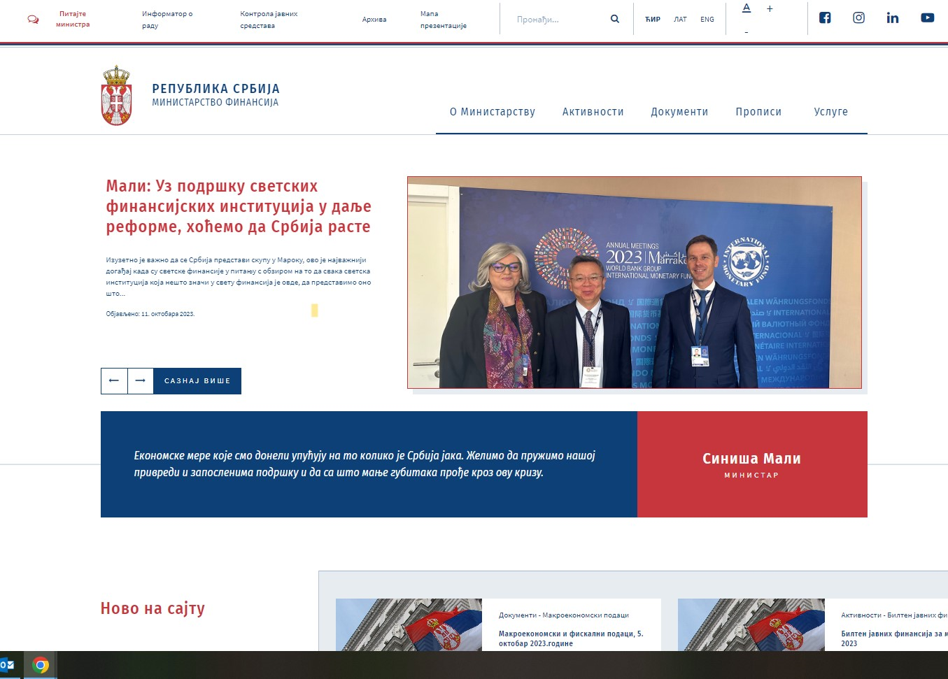
ПРИЈАВЉИВАЊЕ НЕПРАВИЛНОСТИ

Slide 18
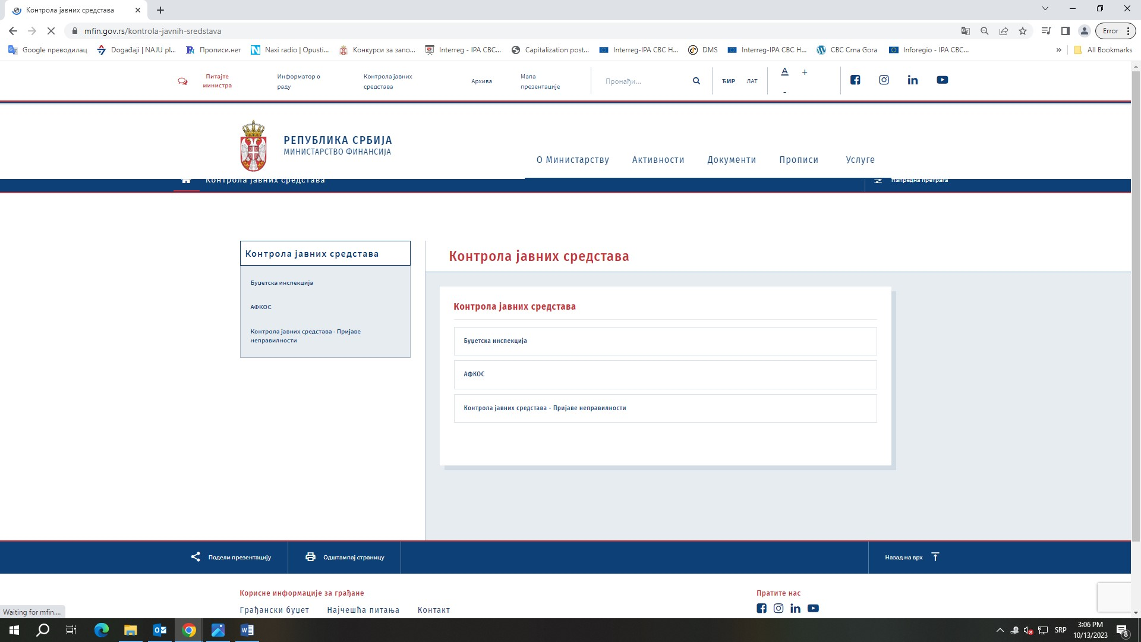
ПРИЈАВЉИВАЊЕ НЕПРАВИЛНОСТИ

Slide 19
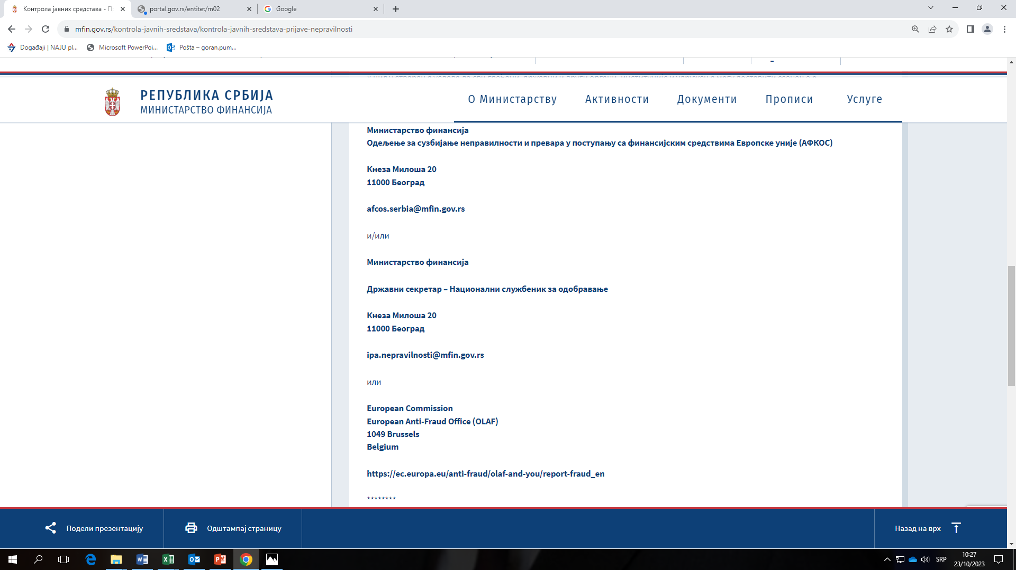
ПРИЈАВЉИВАЊЕ НЕПРАВИЛНОСТИ

Slide 20
Хвала на пажњи!

